Slide 1
판가름
시연 시나리오

Slide 2
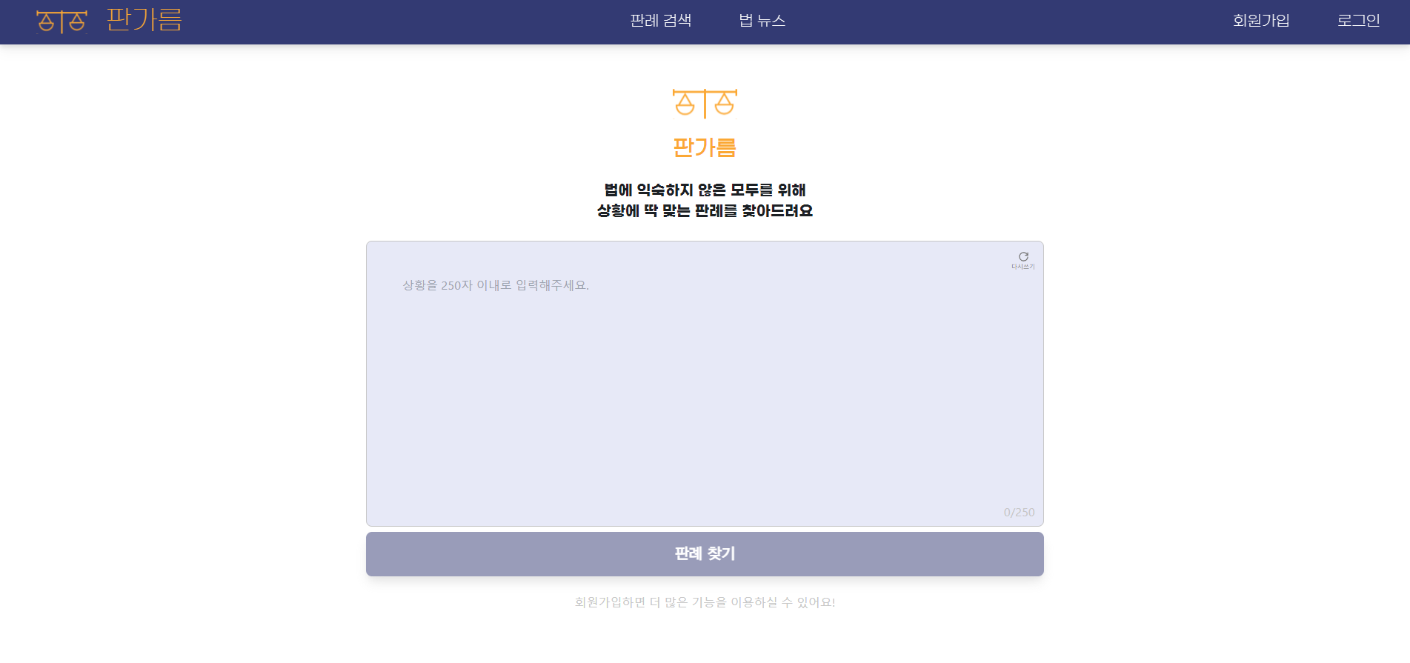
비회원 메인페이지
자신의 상황을 250자 내로 입력한다.
입력한 텍스트를 초기화 할 수 있다.
‘(작성한 글자수)/250’ 을 보여준다
상황에 맞는 참고할 수 있는 판례들을
볼 수 있는 페이지로 이동한다.
회원가입 페이지로 이동한다.

Slide 3
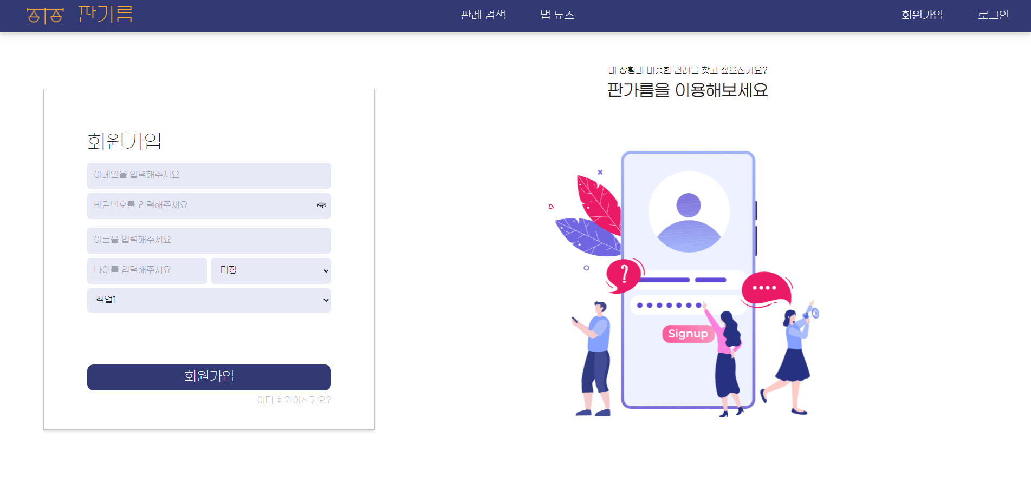
회원가입 페이지
비밀번호 숨김처리
토글버튼이다.
8~16자의 영문, 숫자, 특수문자를 입력해야 한다.
로그인 창으로 이동한다.
회원가입 성공시,
메인페이지로 돌아간다.

Slide 4
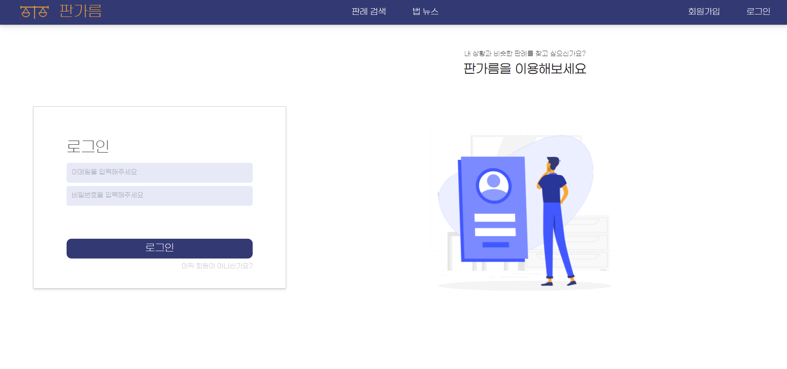
로그인 페이지
회원가입 창으로 이동한다.
로그인 성공시,
회원 메인페이지로
돌아간다.

Slide 5
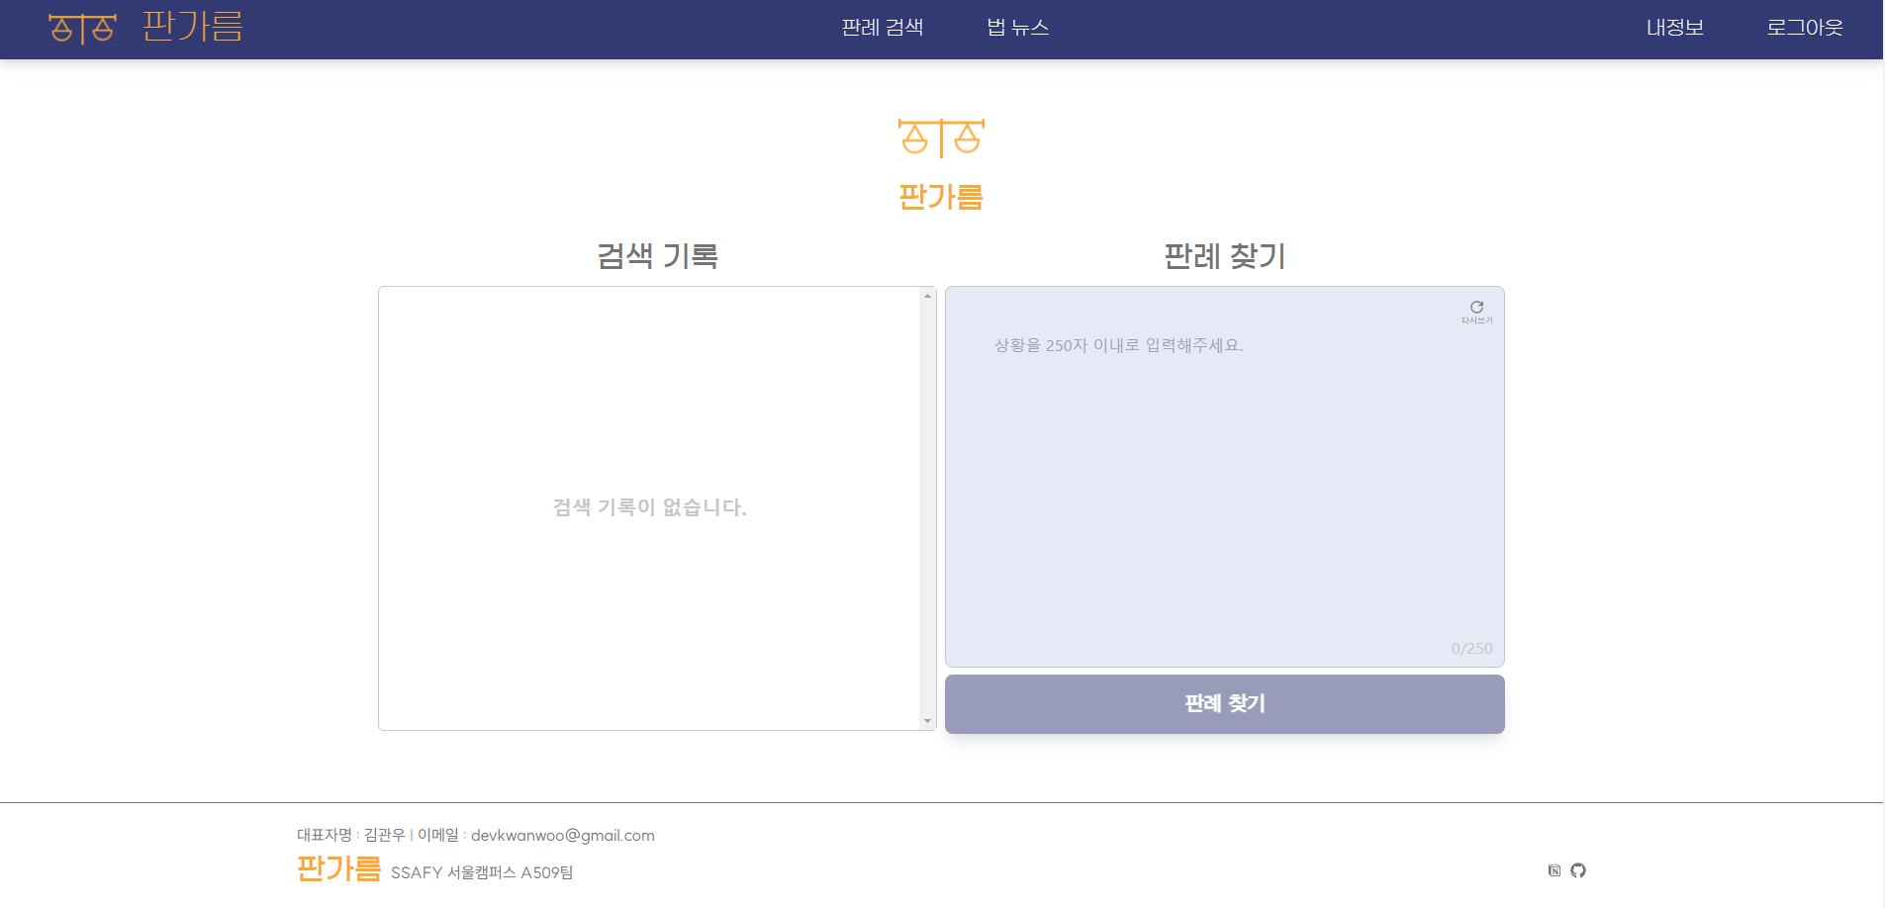
회원 메인페이지
판례를 찾기 위해서
검색했던 기록들을
볼 수 있다.

Slide 6
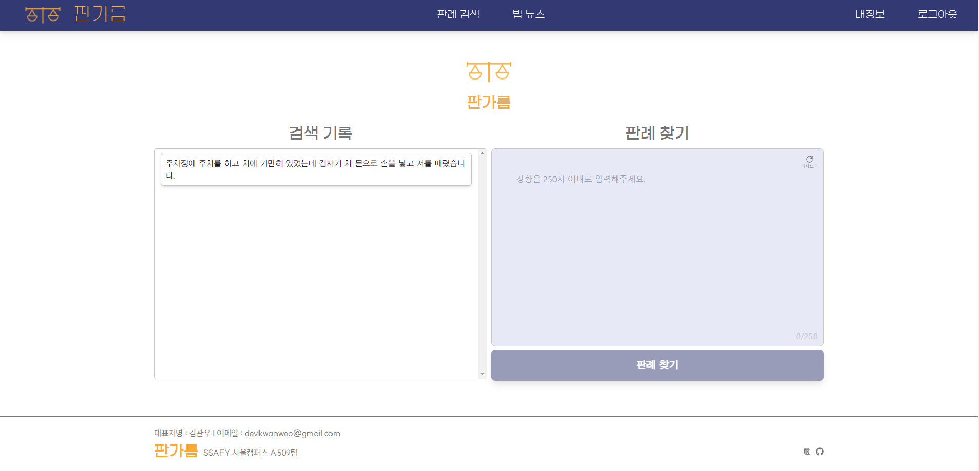
검색했던 기록을 클릭하면
옆 검색창에 자동으로
검색했던 기록이 들어간다.

Slide 7
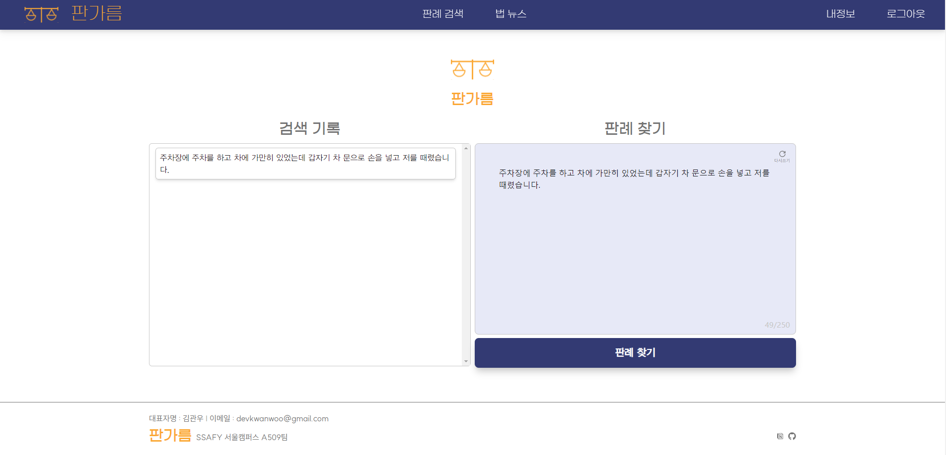

Slide 8
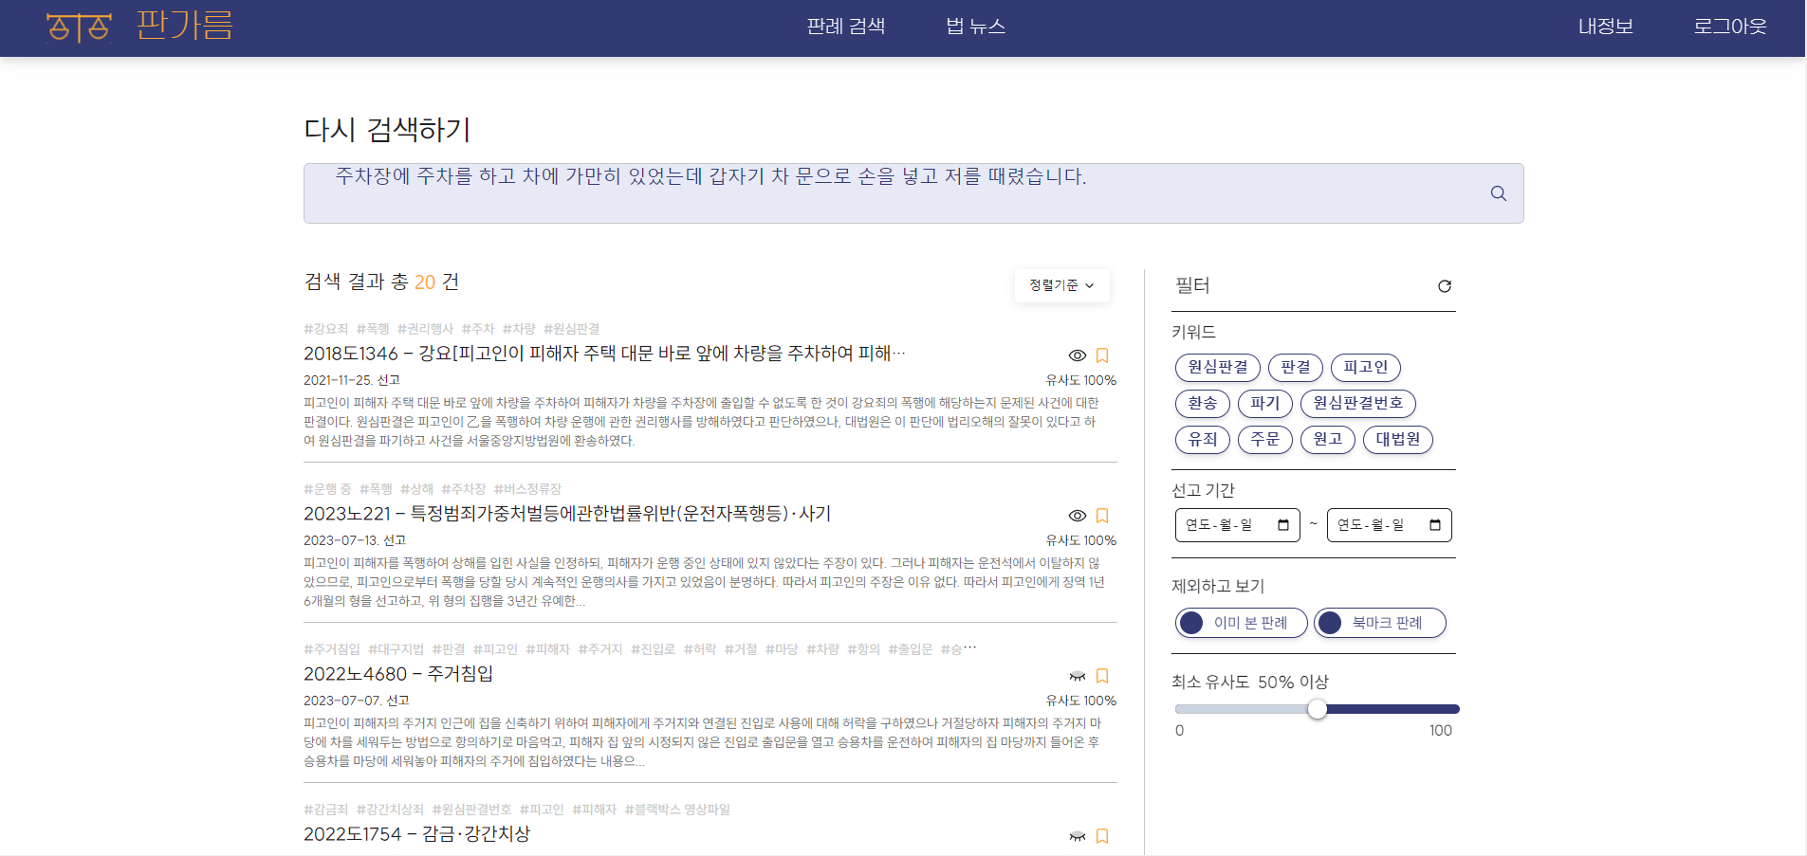
판례 검색페이지

Slide 9
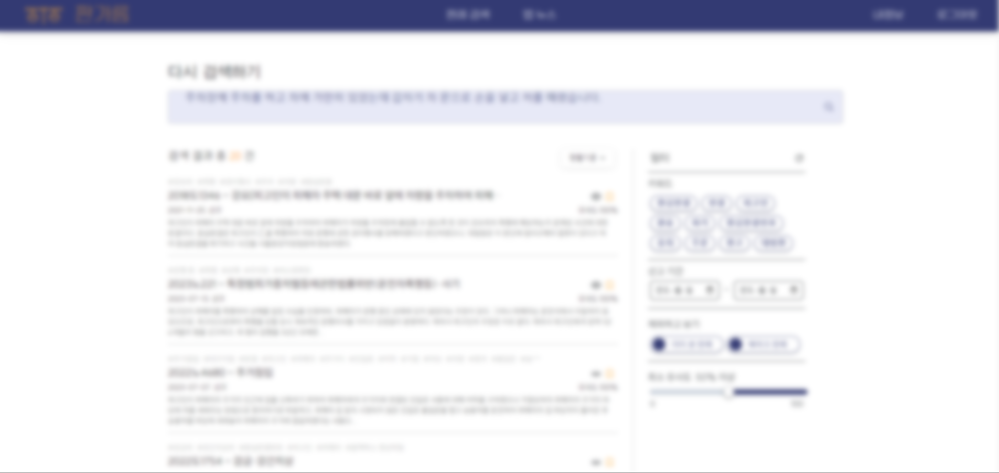
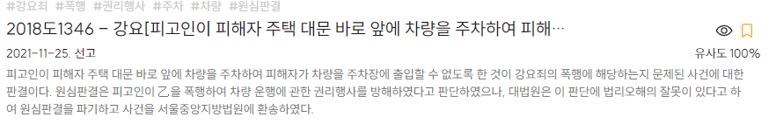
판례 검색페이지 – 판례 리스트
판례에서의 핵심 키워드들
판례 열람 여부
판례 제목
북마크 여부
선고 일자
검색 상황과의
유사도
요약

Slide 10
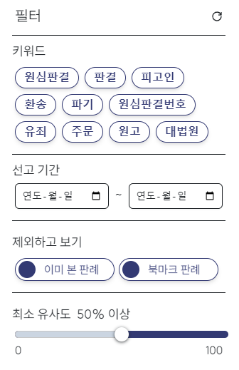
판례 검색페이지 – 검색 필터
필터 초기화
판례들에서
추출한 키워드
해당 날짜
이후의 선고날짜
해당 날짜
이전의 선고날짜

Slide 11
판례 검색페이지 – 판례 세부정보 보기
클릭하면
해당 판례에
대한 세부 정보를 열람할 수 있다.

Slide 12
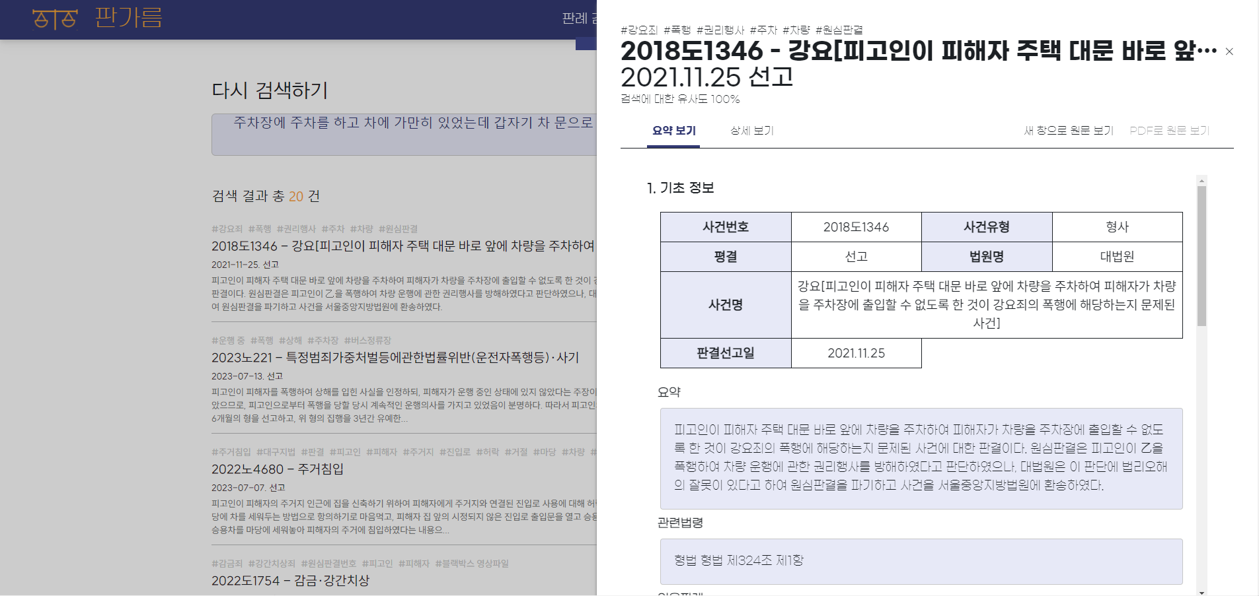
판례 검색페이지 – 판례 세부정보 요약보기
현재 열람중인
판례 세부정보
창을 닫을 수 있다.

Slide 13
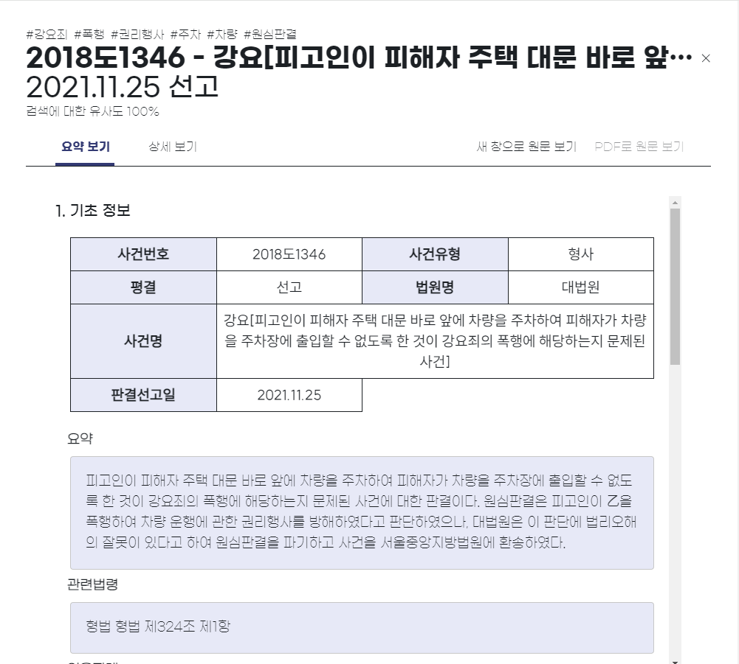
해당 판례의
핵심 키워드들을 볼 수 있다.
클릭 시
현재 열람중인
판례에 대한
상세정보를 볼 수 있다.
클릭 시
현재 열람중인
판례에 대한
요약을 볼 수 있다.
기초정보
사건 관계자
원심 판결
처분
사실
주장
판결
결론

Slide 14
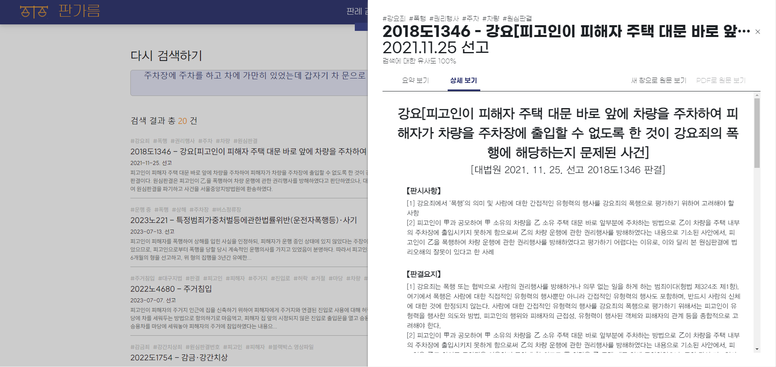
판례 검색페이지 – 판례 세부정보 상세보기

Slide 15
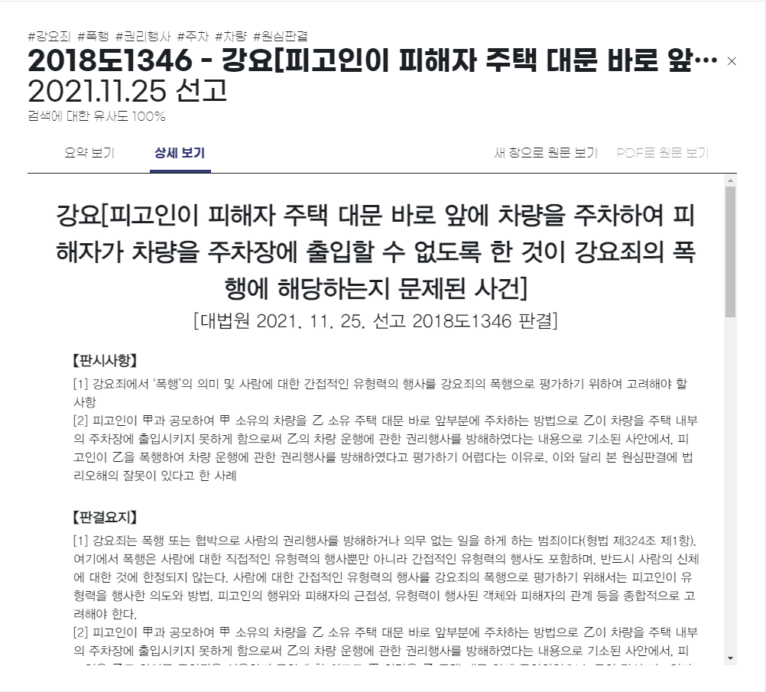
판례 원문을
볼 수 있다.

Slide 16
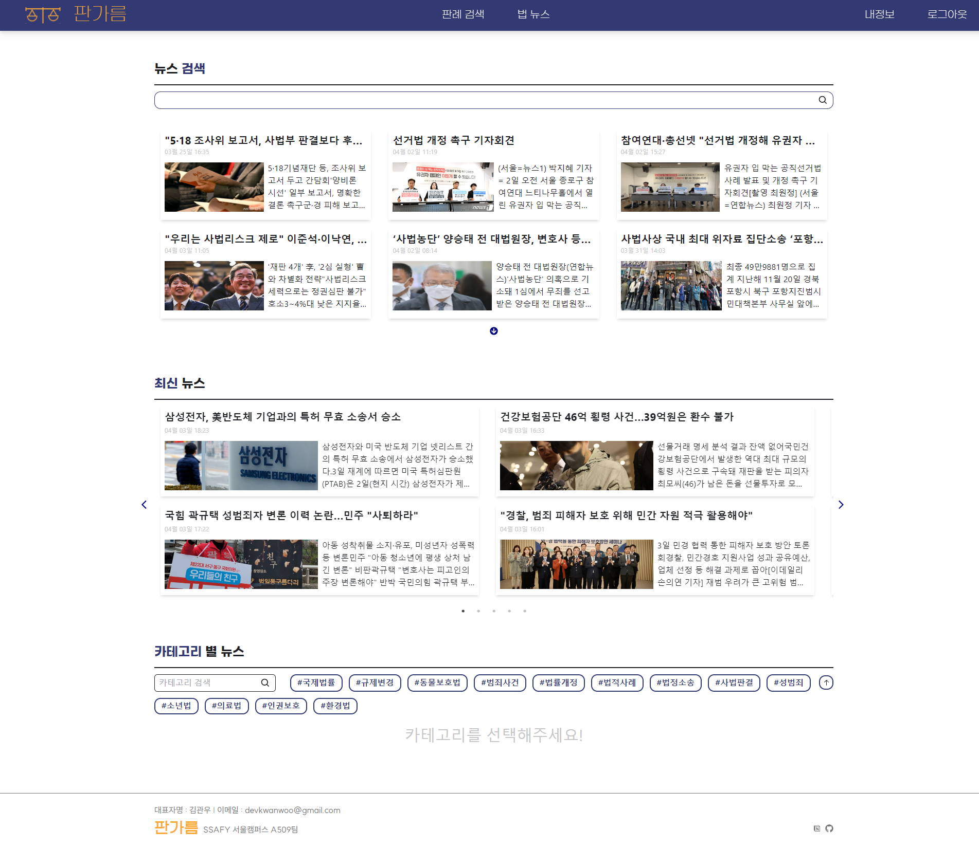
법 뉴스 페이지
검색한 뉴스를 볼 수 있다.
검색어가 없을 경우
랜덤 뉴스가 보인다.
최신순으로
20개의 뉴스를 볼 수 있다.
카테고리 별 뉴스를
볼 수 있다.

Slide 17

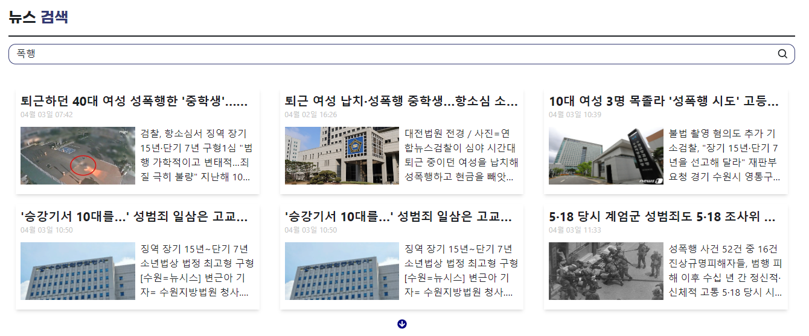
법 뉴스 페이지
(뉴스 검색)
버튼을 누르거나
Enter를 누를 시 입력한 검색어로 검색한다.
검색어를 입력할 수 있다.
검색어에 대한 뉴스를 볼 수 있다.
해당 버튼을 클릭 시 검색어에
관한 뉴스를 6개씩 더 불러온다.
※ 모든 뉴스는 클릭 시에
해당 뉴스에 대한 상세 뉴스 페이지로 이동한다.

Slide 18
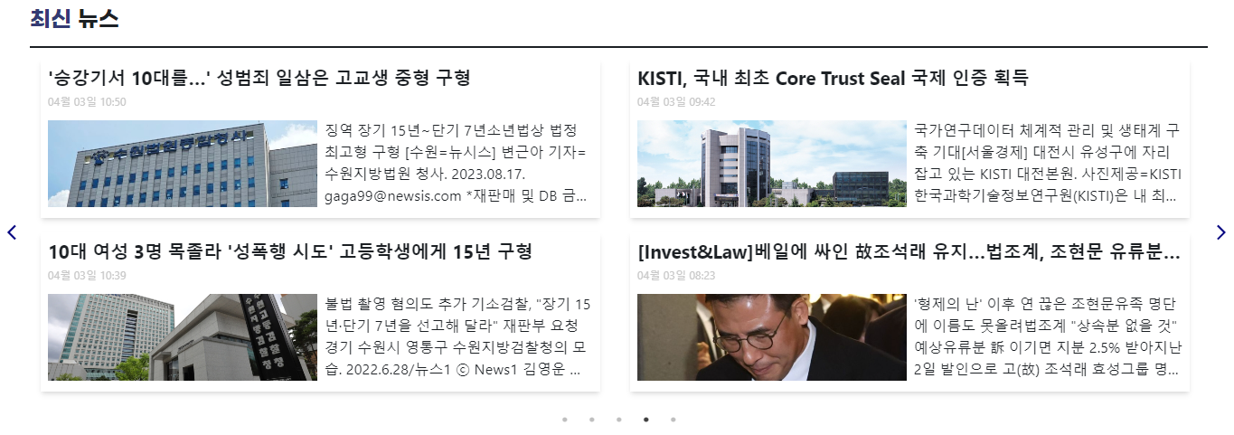
법 뉴스 페이지
(최신 뉴스)
클릭 시,
이전 4개의 최신 뉴스를 볼 수 있다.
원을 클릭 시,
해당 번째 페이지의 뉴스 4개를 볼 수 있다.
클릭 시,
다음 4개의 최신 뉴스를 볼 수 있다.
※ 모든 뉴스는 클릭 시에
해당 뉴스에 대한 상세 뉴스 페이지로 이동한다.

Slide 19
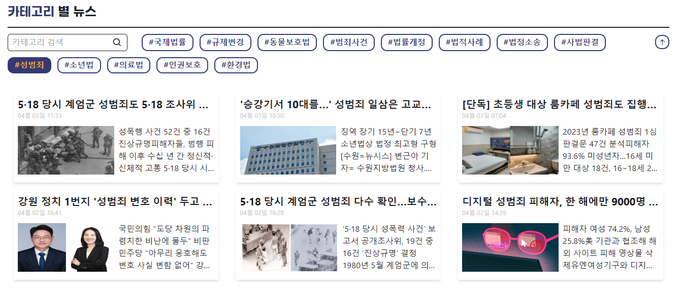
법 뉴스 페이지
(카테고리 별 뉴스)
검색어를 입력 시 해당 검색어를 포함하는 카테고리 리스트를 볼 수 있다.
클릭 시, 카테고리 리스트를 한줄만
보이도록 접을 수 있다.
클릭 시,
해당 카테고리의 뉴스들만 볼 수 있다.
계속 아래로 스크롤 시,
무한 스크롤 기능으로 선택한 카테고리에 대한 뉴스를 계속 불러와서 볼 수 있다.
※ 모든 뉴스는 클릭 시에
해당 뉴스에 대한 상세 뉴스 페이지로 이동한다.

Slide 20
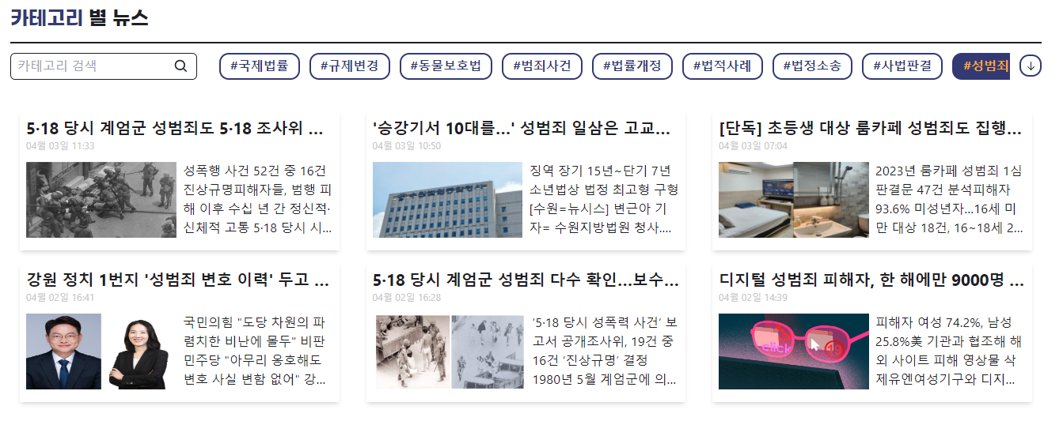
법 뉴스 페이지
(카테고리 별 뉴스)
다시 클릭 시,
모든 카테고리 리스트를 볼 수 있다.
※ 모든 뉴스는 클릭 시에
해당 뉴스에 대한 상세 뉴스 페이지로 이동한다.

Slide 21
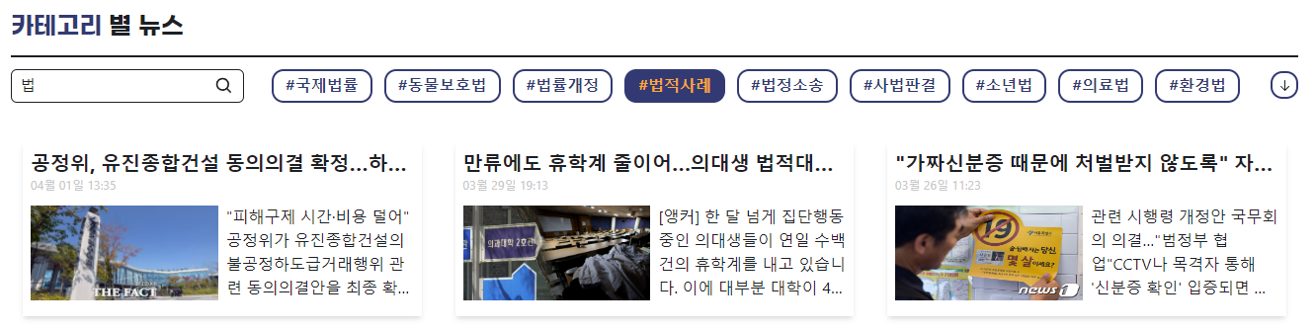
법 뉴스 페이지
(카테고리 별 뉴스)
‘법’을 입력 시,
‘법’이 포함된 카테고리만 보인다.
해당 카테고리를 클릭해,
해당 카테고리에 대한 뉴스만 보인다.
※ 모든 뉴스는 클릭 시에
해당 뉴스에 대한 상세 뉴스 페이지로 이동한다.

Slide 22
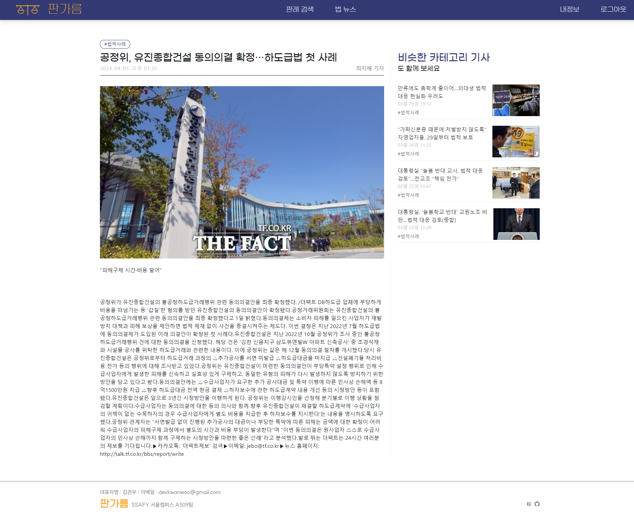
뉴스 상세
페이지
뉴스 리스트에서 클릭한 뉴스에 대한 기사를 볼 수 있다.
현재 열람중인 뉴스 기사와
비슷한 카테고리의 기사들을 볼 수 있다.
※ 모든 뉴스는 클릭 시에
해당 뉴스에 대한 상세 뉴스 페이지로 이동한다.

Slide 23
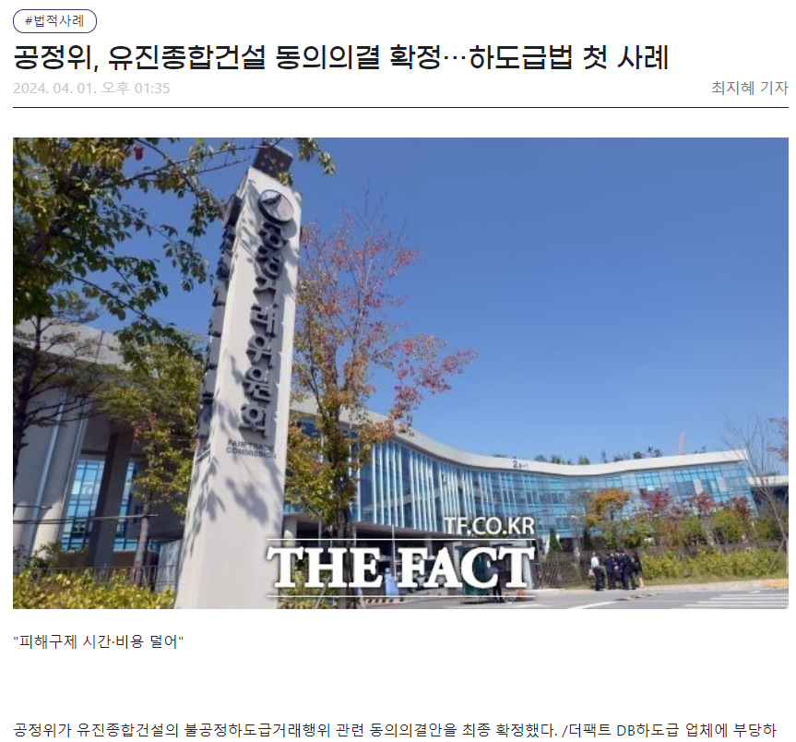
뉴스 상세페이지 - 구독
현재 뉴스의 카테고리를 클릭하면,
해당 카테고리에 대해 구독할 수 있다.

Slide 24
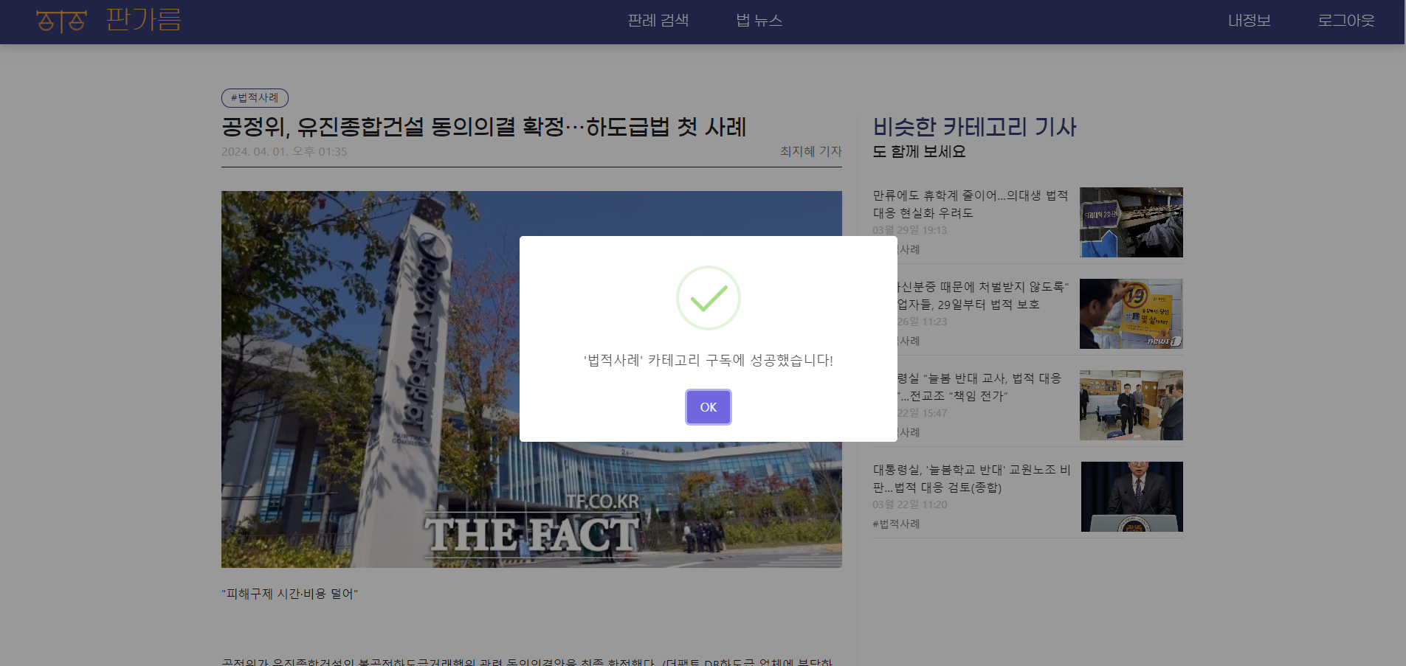
뉴스 상세페이지 – 구독 성공

Slide 25
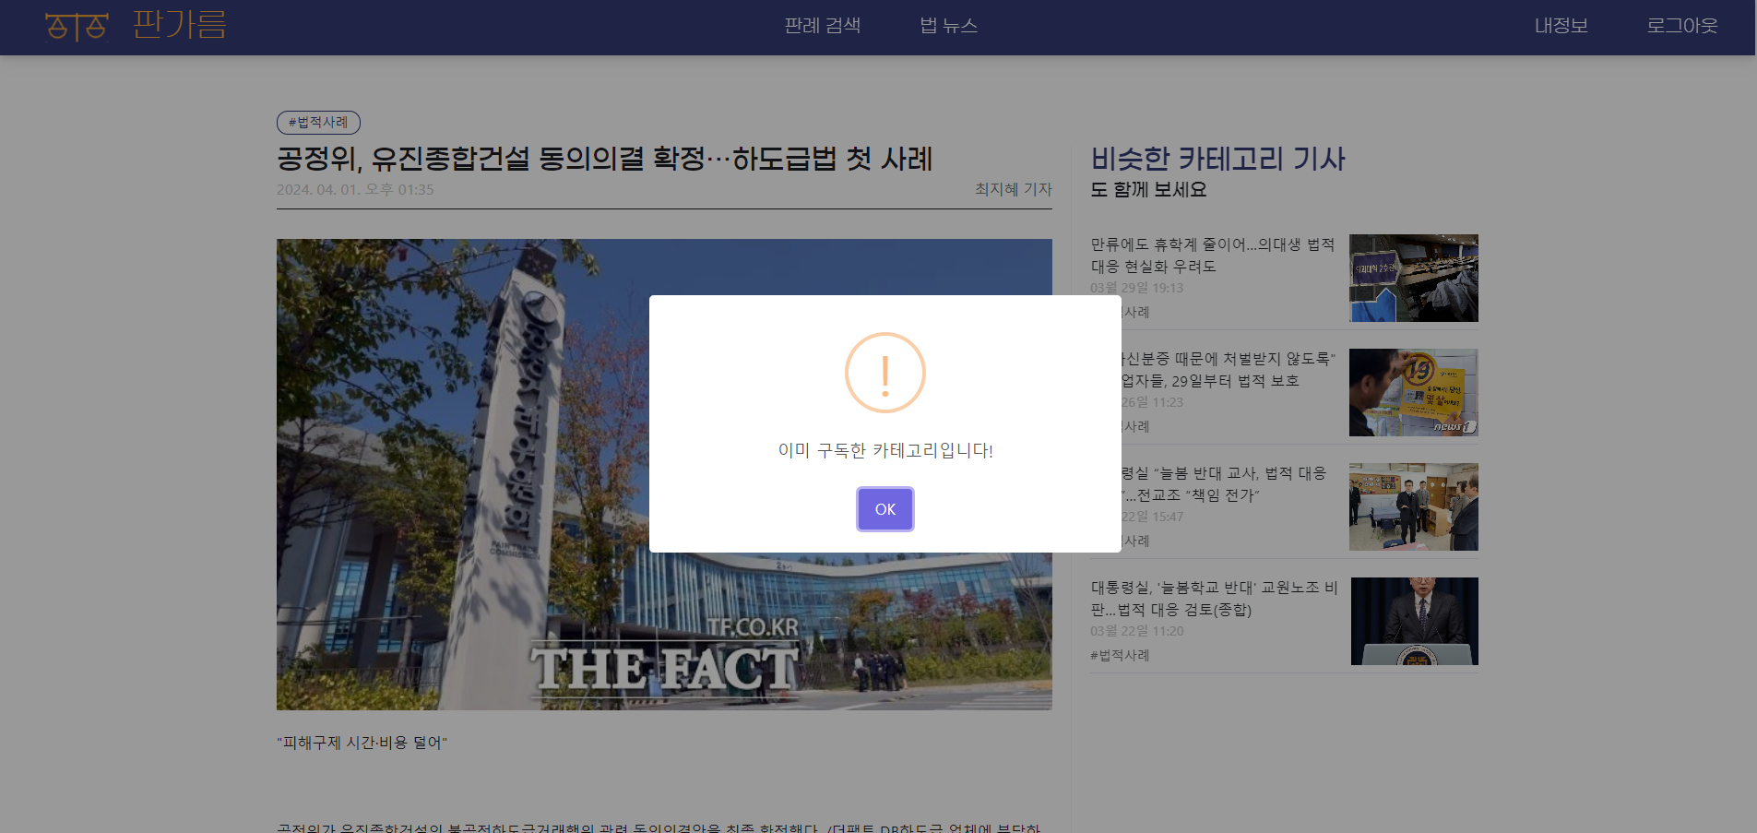
뉴스 상세페이지 – 구독 실패 (이미 구독중인 카테고리)

Slide 26
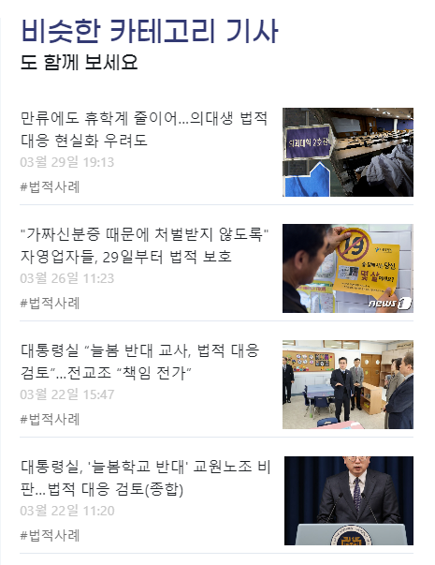
뉴스 상세페이지
(비슷한 카테고리 기사)
해당 뉴스를 클릭하면,
클릭한 뉴스에 대한 상세 페이지로 이동한다.

Slide 27
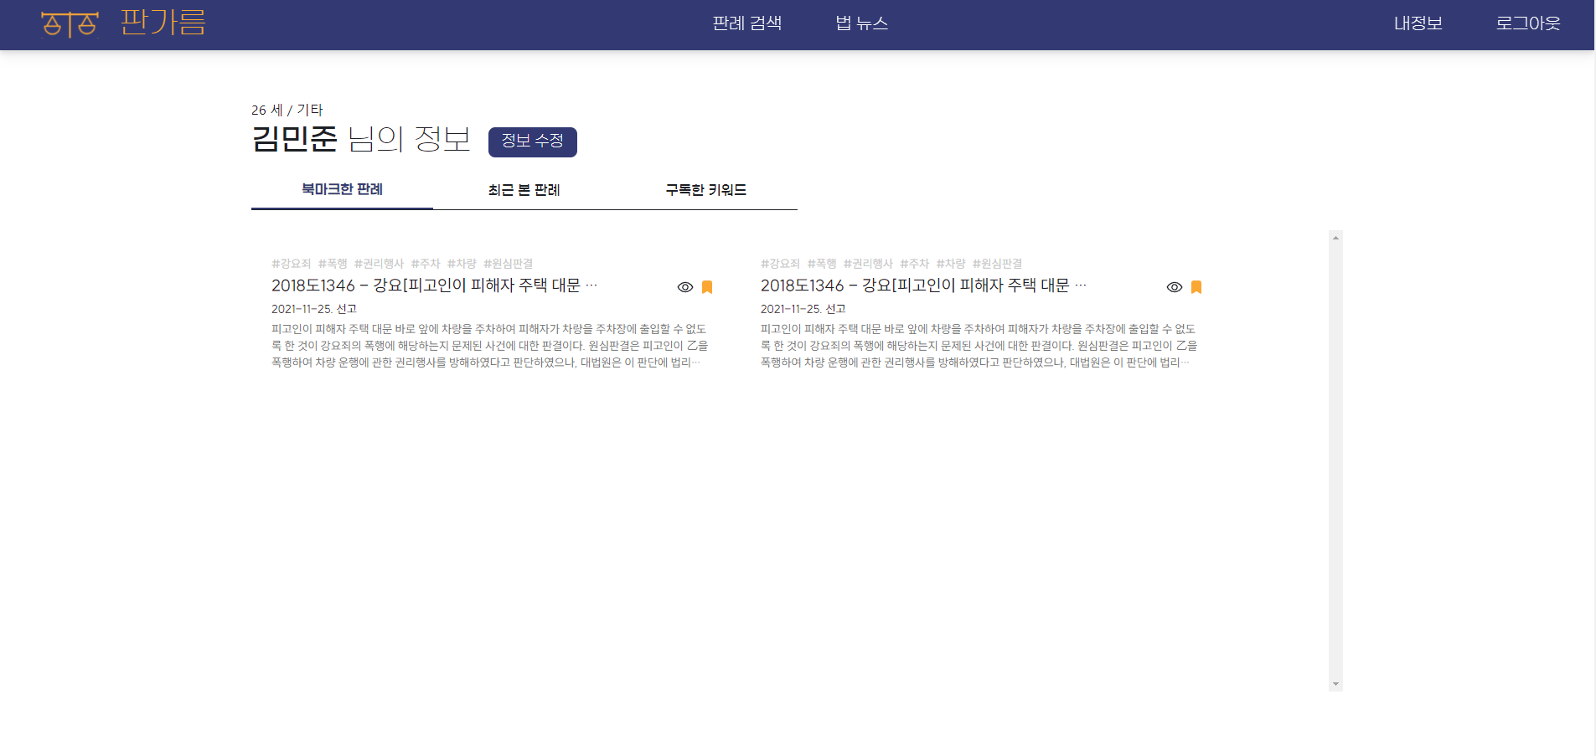
내 정보 페이지 – 북마크한 판례
※ 모든 판례는 클릭 시에
해당 판례에 대한 상세 정보를 띄워준다.

Slide 28
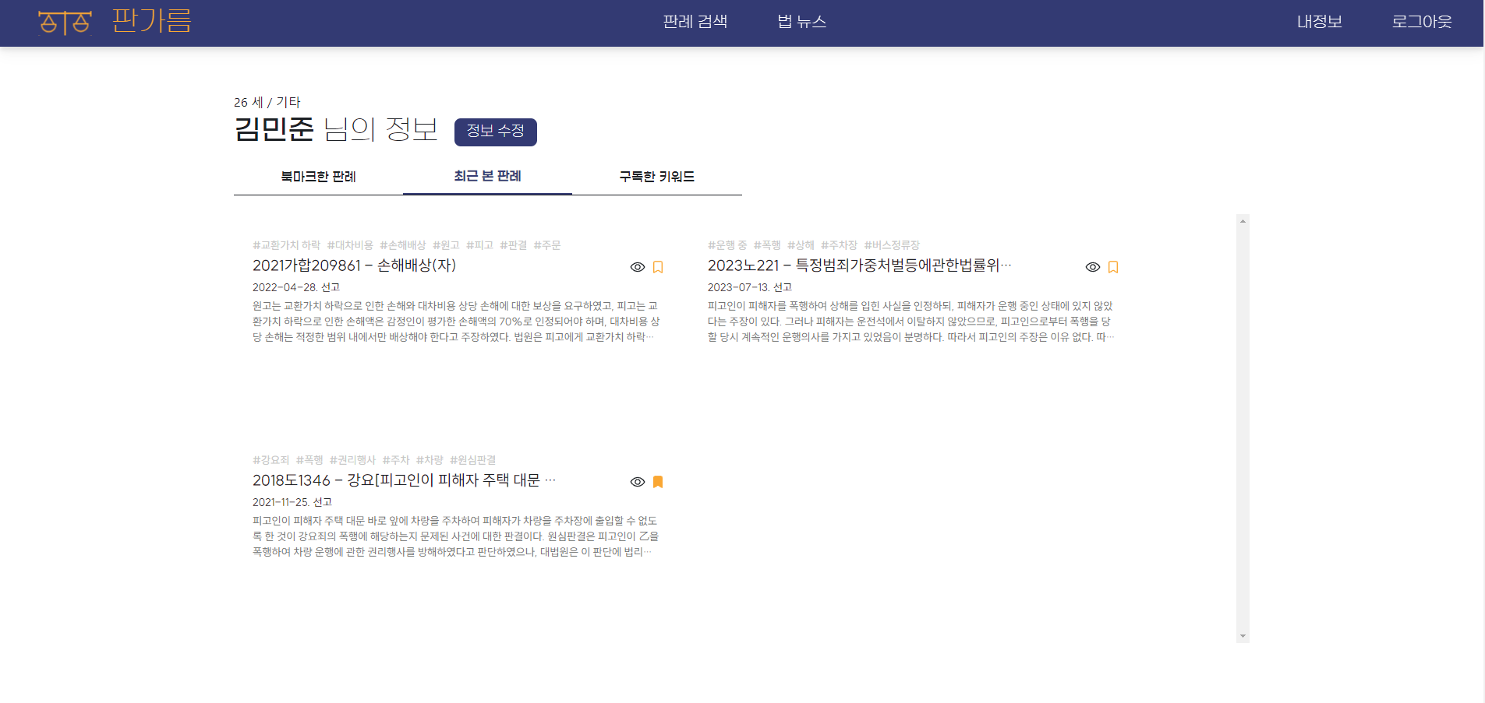
내 정보 페이지 – 최근 본 판례
※ 모든 판례는 클릭 시에
해당 판례에 대한 상세 정보를 띄워준다.

Slide 29
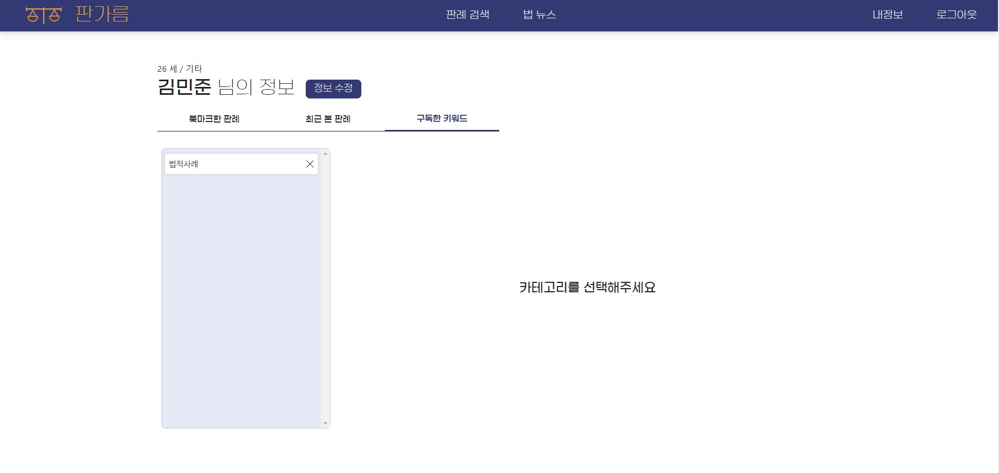
내 정보 페이지 – 구독한 키워드
내가 구독한 뉴스 카테고리 리스트를 표시한다.

Slide 30
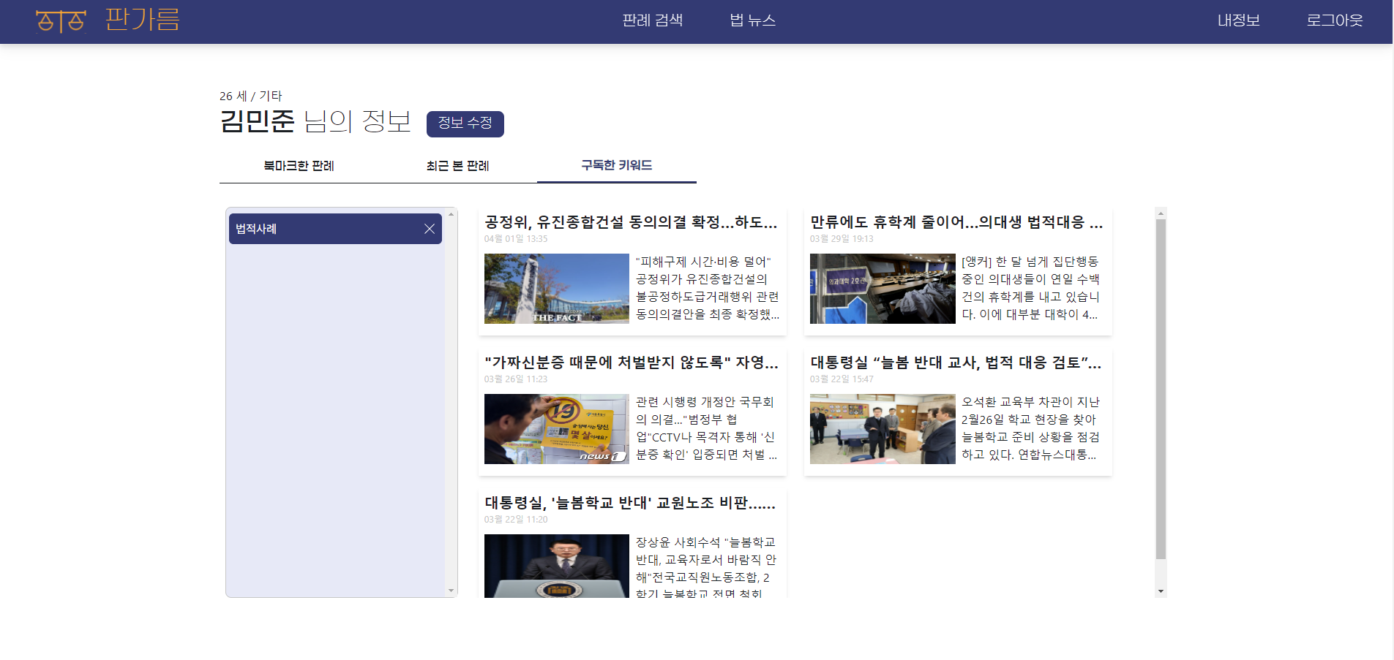
내 정보 페이지 – 구독한 키워드
‘X’ 버튼을 클릭하면,
해당 카테고리에 대한 구독을 해제할 수 있다.
클릭하면,
해당 카테고리에 대한 뉴스들을 볼 수 있다.
※ 모든 뉴스는 클릭 시에
해당 뉴스에 대한 상세 뉴스 페이지로 이동한다.

Slide 31
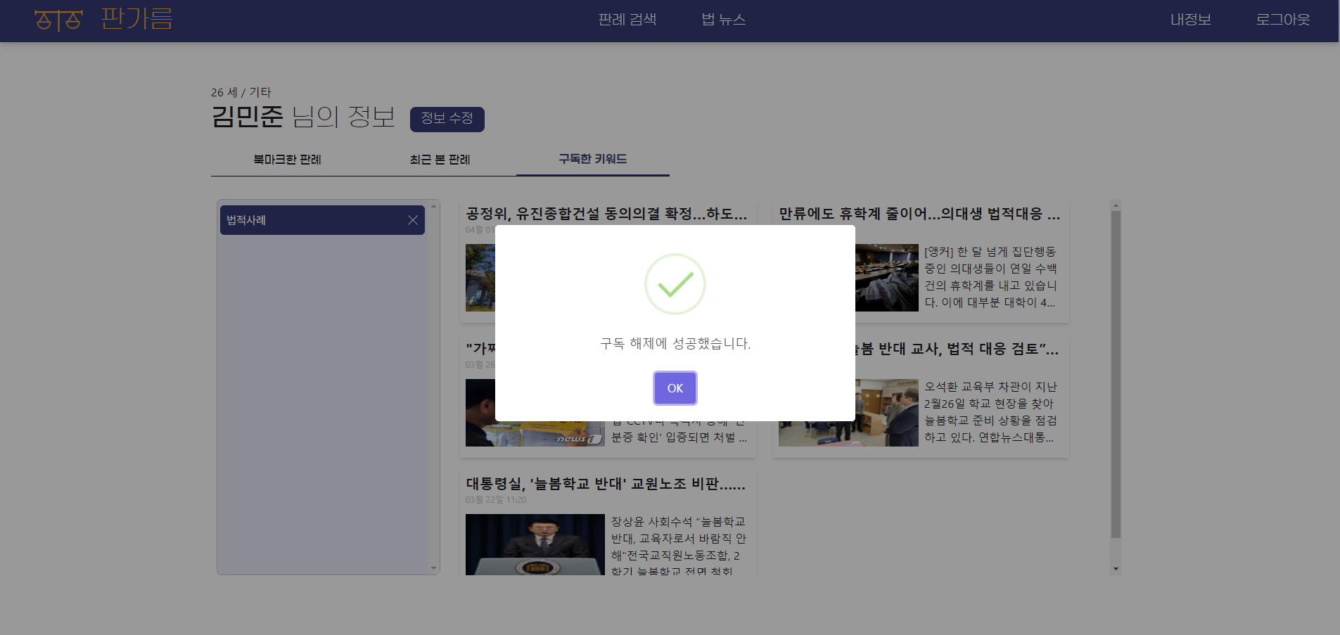
내 정보 페이지 – 구독 해제

Slide 32
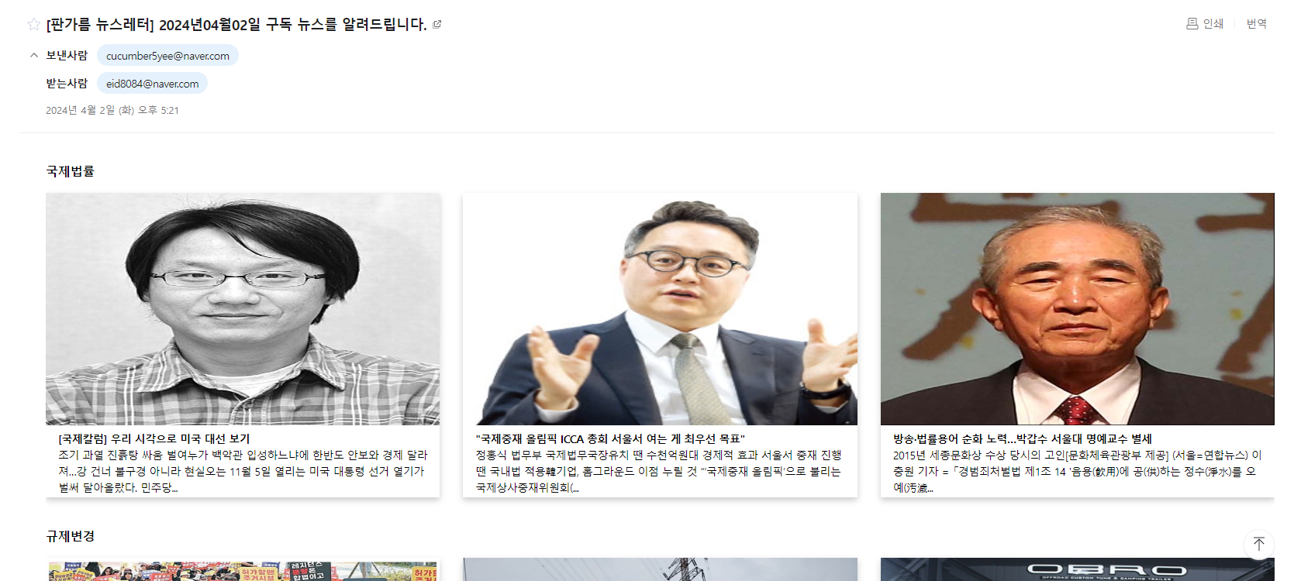
구독한 뉴스 카테고리에 대한 뉴스레터
※ 모든 뉴스는 클릭 시에 (판가름 서비스 내의)
해당 뉴스에 대한 상세 뉴스 페이지로 이동한다.

